Slide 1
我的扶輪驚豔
羅致政
立法委員
PP Master, 板橋東區扶輪社

Slide 2
初遇

Slide 3
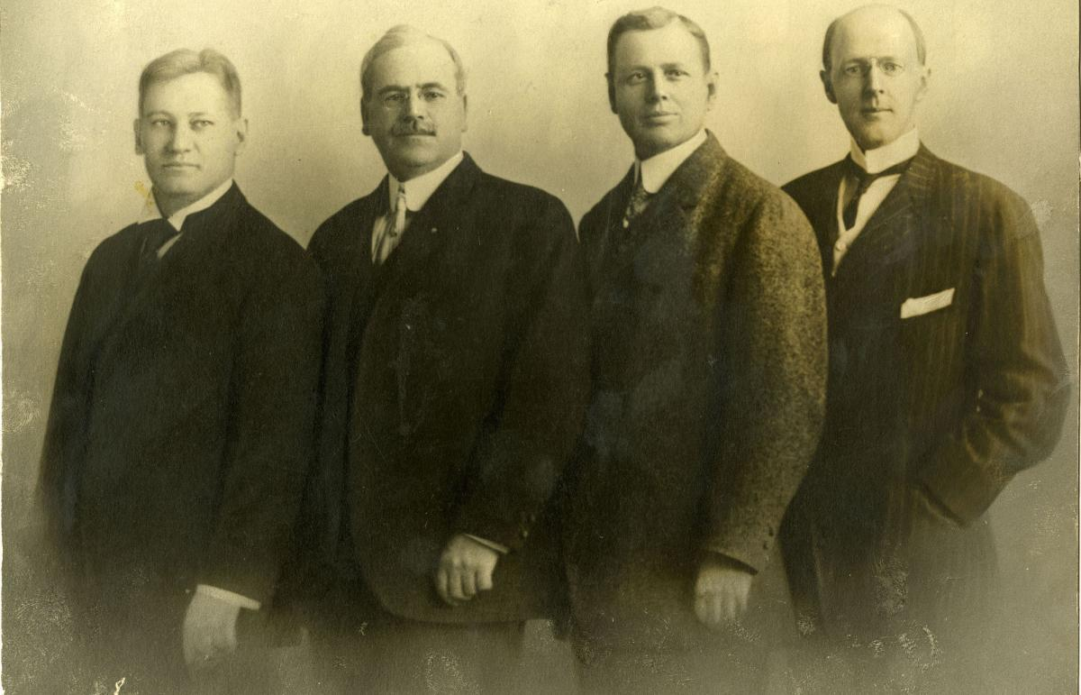
RI Founders
Title Page Option

Slide 4
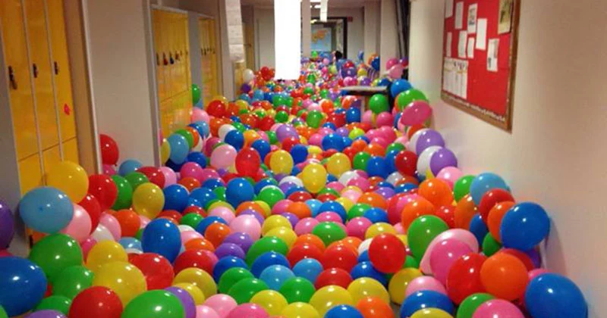
服務 （service)
Ne
One profits most who serves the best!

Slide 5
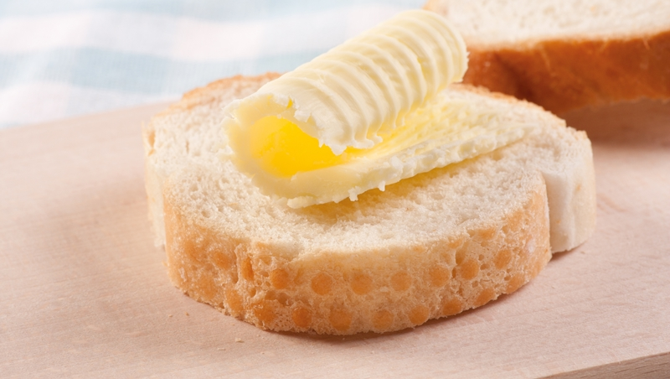
四大考驗
是否一切屬於真實？
是否各方得到公平？
能否促進親善友誼？
能否兼顧彼此利益？

Slide 6
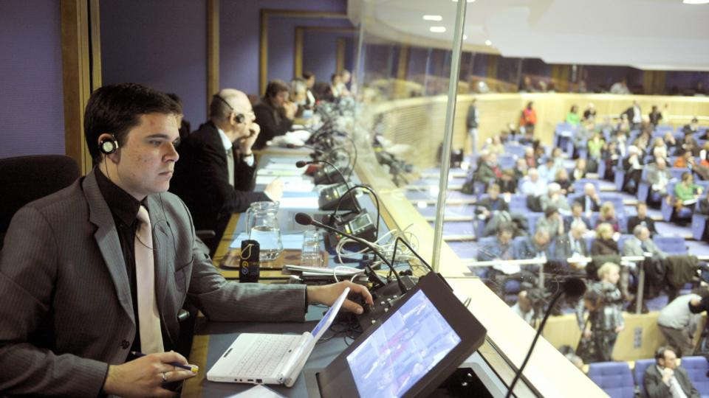
驚豔 # 1
多元 (diversity) vs. 團結 (unity)

Slide 8
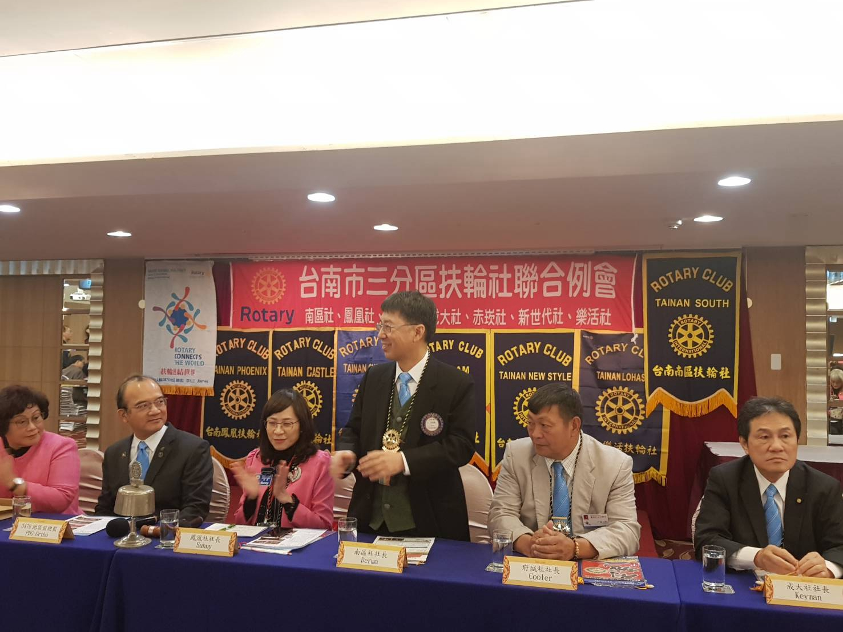
驚豔 # 2
自我 (self) vs. 超我 (above-self)
`

Slide 10
人對了，
世界就對了!

Slide 11
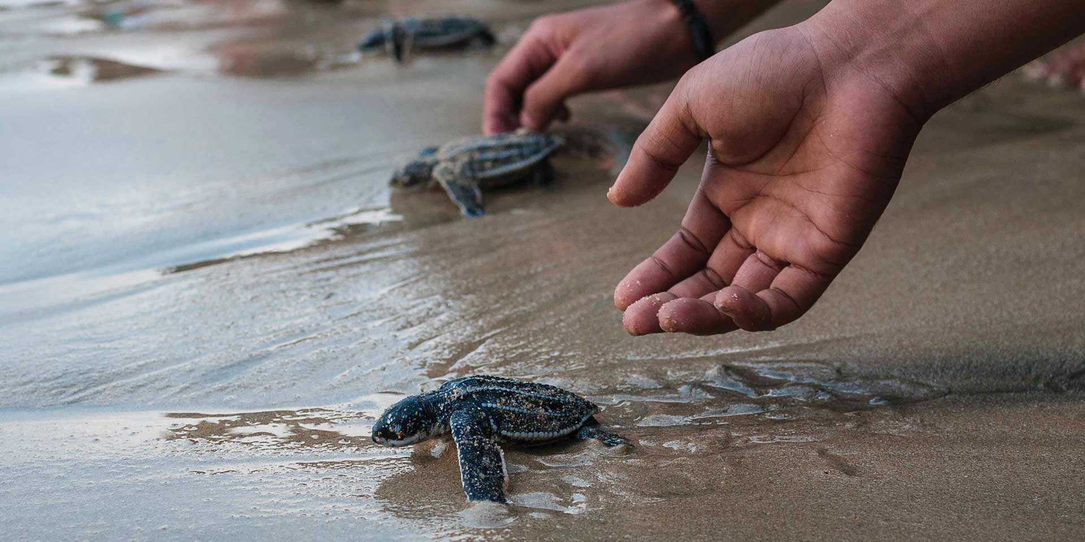
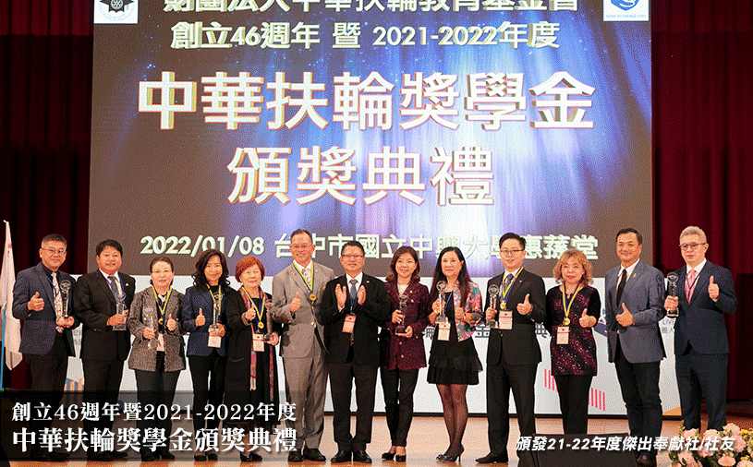
超我 (above-self)
`

Slide 12
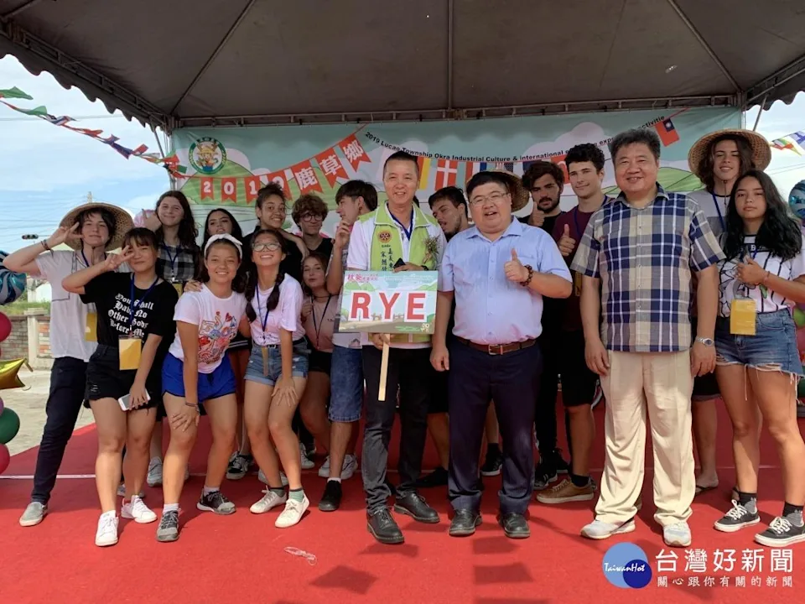
驚豔 # 3
成長(grow) vs. 傳承 (invest)

Slide 13
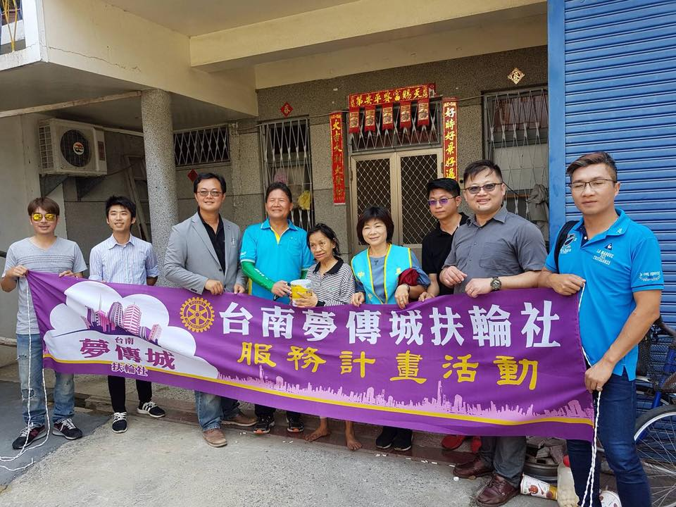
驚豔 # 4
付出 (gives) vs. 獲得 (gains)

Slide 14
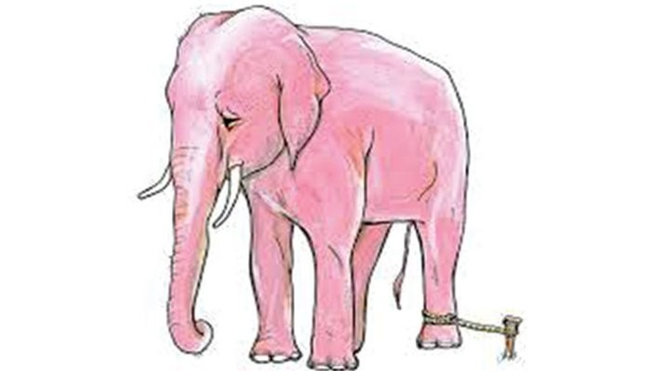
驚豔 # 5
傳統 (tradition) vs. 創新 (innovation)

Slide 15
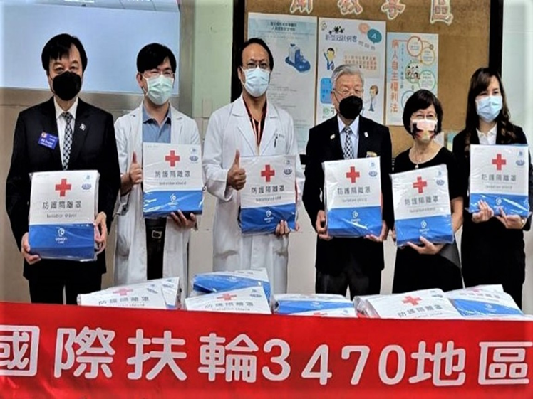
驚豔 # 6
國際 (global) vs. 在地 (local)

Slide 16
驚豔 # 7
逐夢 (vision) vs. 築夢 (action)

Slide 17
驚豔 # 8
友情 (friendship) vs. 親情 (family bond)

Slide 18
驚豔 # 9
職業 (profession) vs. 志業 (vocation)

Slide 19
蠟燭亮度

